Slide 1
Database Index + Cardinality
데이터베이스 인덱스의 정의 및 효용성
RDBMS 및 Entity에서의 인덱스 설정

Slide 2
Index ?
= 색인
사전적 정의
원 정보 내용을 적절히 나타내는 정보를 추출하고,
원 정보 위치를 가리키는 참조 정보와 함께 나타낸 것
예시
이름, 주소, 주민번호 등

Slide 3
Index ?
데이터베이스 내 정의
데이터베이스 테이블에 대한 검색 성능의 속도를 높여주는 자료구조
정렬 후 별도의 메모리 공간에 해당 데이터의 물리적 주소를 저장 (K/V)
어떻게 검색 성능을 개선하는가?
1. 데이터베이스 관련 속도 저하는 주로 조건문(where) 절에서 발생
2. 테이블 생성 후 데이터는 내부적으로 별도의 정렬 없이 저장됨
3. 따라서 조건부 질의 시 내부 데이터 전체를 조회함 (Full Table Scan)
4. Index를 설정하면 데이터 저장 단계에서 정렬됨

Slide 4
Cardinality / Selectivity
데이터베이스 내 정의
Selectivity : 데이터 집합 내 값을 얼마나 특정할 수 있는지에 대한 지표
Cardinality / Total number of records (range: 0 ~ 1)
Cardinality : 특정 데이터 집합 내 유일성의 척도
select count(distinct ({ COLUMN })) from { TABLE };
예시
회원 수가 40명인 경우
주민번호 : Cardinality 40 / Selectivity : 1
성별: Cardinality 2 / Selectivity : 2/40 = 0.05

Slide 5
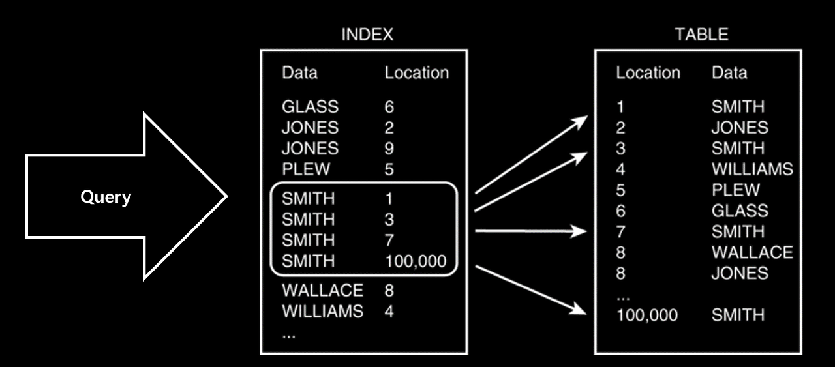
Index 설정의 효용성(1)
Full Table Scan 방지
Location 8에 해당되는 값을 찾기 위해 테이블 내 데이터 전체 조회
정렬된 WALLACE, JONES를 조회 후 질의 종료

Slide 6
Index 설정의 효용성(2)
Order by (Sort)에 의한 부하를 방지
1. Order by는 1차적으로 메모리에서 정렬 실행
2. 메모리를 초과하는 경우 디스크 I/O가 추가적으로 발생
3. 디스크를 경유한 입출력은 메모리를 통한 입출력보다 10,000배 이상 느림
4. 디스크 I/O가 발생하면 서버 프로세스가 디스크에서 원하는 블록을 추출
5. 블록 추출 과정에서 경합이 발생하여 총 질의 시간이 지연됨
M IN / MAX의 효율적인 처리
1. 대상 값이 이미 정렬되어 있어 첫 값과 끝 값만 가져오면 됨
2. 테이블 전체를 Full Scan하지 않아도 되어 질의 속도 향상 효과

Slide 7
Index 설정의 고려 사항(1)
PK, Unique 컬럼은 index가 자동으로 설정된다.
1. 별도의 메모리 공간을 필요로 하므로 추가 저장 공간이 필요하다.
2. DML에 대한 개별적인 설정에 따른 성능 저하가 발생한다.*
3. 데이터의 중복도가 높은(낮은 Cardinality)의 컬럼은 인덱스 효율이 낮다.
DM L에 대한 개별적 설정
1. INSERT : 새로운 데이터에 대한 인덱스 추가
2. DELETE : 삭제하는 데이터의 인덱스를 사용하지 않도록 설정
3. UPDATE : 기존 인덱스의 비활성 처리, 갱신된 데이터 인덱스 추가
UPDATE, DELETE가 발생하면 기존 인덱스는 UNUSABLE 처리된다.
즉, 기존 인덱스가 삭제되지 않고 잔류하므로 성능적 이슈를 야기한다.

Slide 8
Index 설정의 고려 사항(2)
인덱스가 존재하나 질의 시 인덱스를 타지 않는 경우
1. 외부적인 가공 또는 연산, 묵시적 형 변환 데이터를 질의하는 경우*
2. 부정형 연산자를 사용하는 경우 (NOT, NOT IN, !=)
3. IS NULL, IS NOT NULL을 사용하는 경우
4. Like 질의 시 대상 문자열의 좌변에 와일드 카드(%)이 삽입된 경우
왜?
1. 질의문의 처리 순서는 F”W”GH”S”O 이므로 조회 이전 가공이 선실행됨
2. 부정형 조건 검색은 넓은 범위의 값이 도출되므로 FTS이 실행됨
3. B+TREE 구조의 인덱스에는 NULL 여부가 저장되지 않음
4. 대상 조건의 첫 번째 값을 모른다면 인덱스 참조가 불가함

Slide 9
Summary
인덱스를 사용해야 하는 경우
1. 데이터의 내부/외부 가공이 필요하지 않으며 조회 빈도가 높은 경우
2. DML이 자주 일어나지 않는 경우
3. 검색 결과 데이터의 범위가 적은 경우 (2-4% 권장, 15% 이내)
4. 테이블의 행의 개수가 많고 중복도가 낮은 경우
5. 오름차순 또는 내림차순의 정렬이 필요한 경우 (Order by 대체)
왜?
1. 조회 결과의 범위가 전체 데이터 중 다수를 차지하면 FTS이 유리함
2. DML이 자주 발생하는 경우 인덱스의 수정 또한 빈번히 일어 남

Slide 10
Index 생성과 설정 (Database : Oracle / InnoDB)
Create Index
CREATE INDEX { INDEX-NAME } ON { TABLE-NAME }( { COLUMN-NAME } )
Rebuild Index
ALTER INDEX { INDEX-NAME } REBUILD; / ANALYZE TABLE { TABLE-NAME }
Rename Index
ALTER INDEX { INDEX-NAME } RENAME TO { NEW-INDEX-NAME }; / -
Disable Index
ALTER INDEX { INDEX-NAME } UNUSABLE;
Drop Index
DROP INDEX { INDEX-NAME };

Slide 11
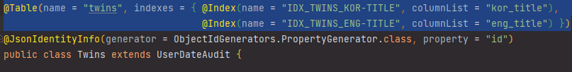
Index 생성과 설정 (JPA)
Create Index
@Entity
@Table(name = { COLUMN-NAME }, indexes = {
@Index(name = { INDEX-NAME }, columnList = { COLUMN1, COLUMN2 … }, unique = { T/F })
})

Slide 12
Reference
SQL Index Maintenance
https://www.sqlshack.com/sql-index-maintenance/
Disc I/O and SQL Performance
https://www.sqlshack.com/sql-server-monitoring-tools-for-disk-i-o-performance/
Disc Access Ordering
https://pkolaczk.github.io/disk-access-ordering/
Database Memory vs Disc I/O
https://12bme.tistory.com/330
인덱스를 사용하지 못 하는 경우
https://brightestbulb.tistory.com/145
Look up to list of table indexes with data dictionary (MariaDB)
https://dataedo.com/kb/query/mariadb/list-table-indexes
인덱스 관련 쿼리 모음(Oracle)
http://dbcafe.co.kr/wiki/index.php/ORACLE_%EC%9D%B8%EB%8D%B1%EC%8A%A4

